Slide 1
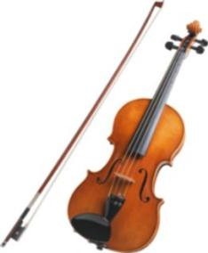
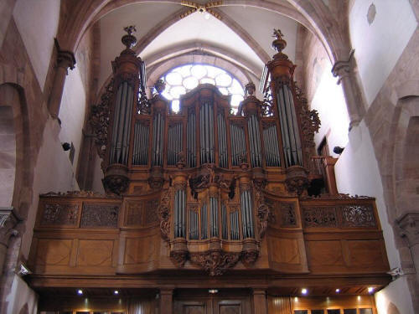
Поющие голоса Барокко

Slide 2
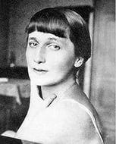
В ней что-то чудотворное горит…
А.Ахматова

Slide 3
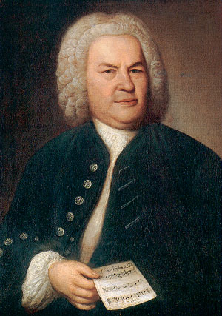
И.С. Бах

Slide 4
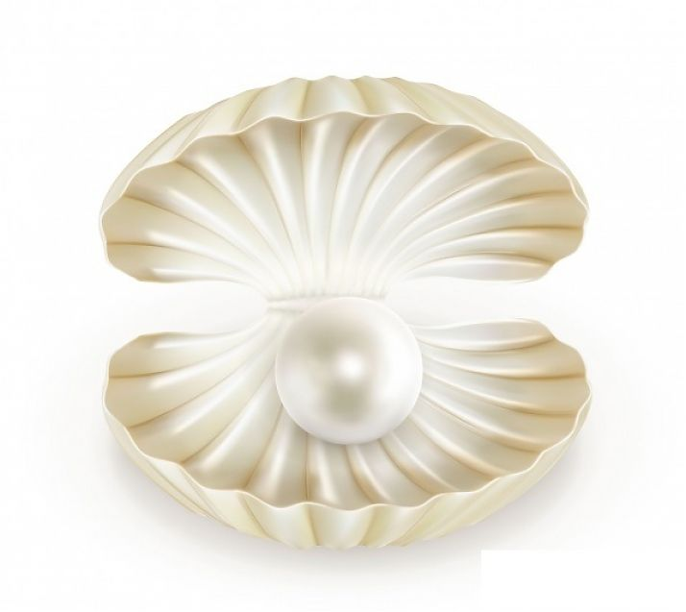
Барокко

Slide 5
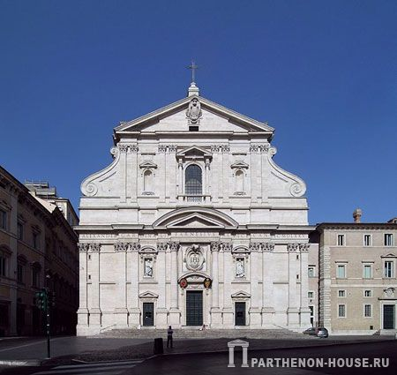
Церковь Джезу в Риме.

Slide 6
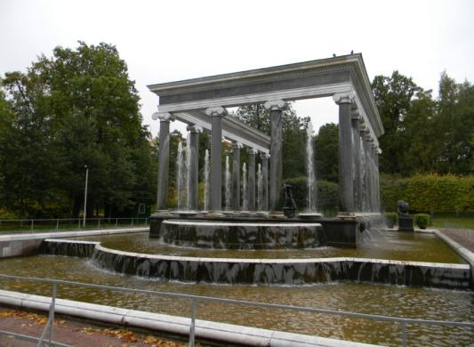
Петергоф
Львиный каскад

Slide 7
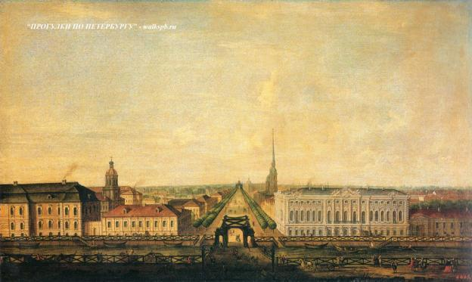
Строгановский дворец

Slide 8
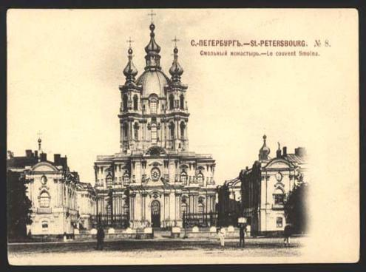
Смольный монастырь

Slide 9
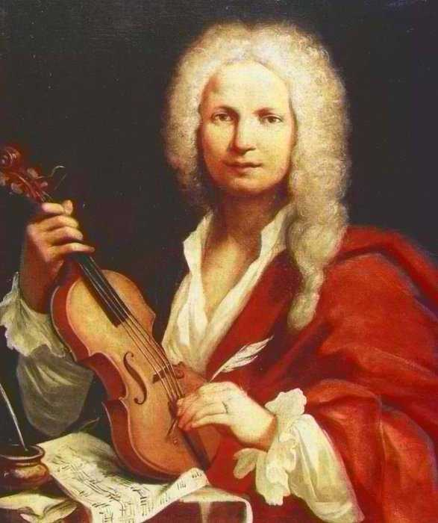
А.Вивальди
Соната A-dur

Slide 10
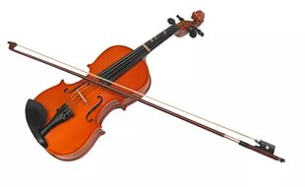
Б. Марчелло
Адажио

Slide 11
А.Перселл Ария из оперы «Королева фей»

Slide 12
А.Вивальди

Slide 13
Под музыку Вивальди
1. Под музыку Вивальди Вивальди Вивальди Под музыку Вивальди под вьюгу за окном Печалиться давайте давайте давайте Печалиться давайте об этом и о том
2. И стало нам так ясно так ясно так ясно Что на дворе ненастно как на сердце у нас Что жизнь была напрасна что жизнь была прекрасна Что все мы будем счастливы когда-нибудь бог даст

Slide 14
3. И только ты молчала молчала молчала И головой качала любви печальной в такт А после говорила поставьте все сначала Мы все начнем сначала любимый мой итак
4. Под музыку Вивальди Вивальди Вивальди Под музыку Вивальди под старый клавесин Под скрипок переливы под завыванье вьюги Условимся друг друга любить что было сил

